Slide 1

PROJECT (Mobile Information Communication Comprehensive Design)
가톨릭대학교 김정인

Slide 2

1
과제 개요
2
과제 설계도면
3
설계도면에 입각한 과제 운영 과정
4
설계된 프로그램 첨부
(Main Activity)
5
완성 과제 시연 화면
6
결론

Slide 3

01.과제 개요

Slide 4

01
과제 개요
◈ 과제 명: DH key Exchange + 세션 키 이용 RC4 암호화/ 복호화 + P2P 통신
■ 본 프로그램은 TCP 기반으로 DH 키 교환을 통해 생성된 키를 이용하여 메시지를 RC4 암호화 / 복호화 하여 보안이 한 층 강화된 P2P 통신이 가능하다.
■ 일반적인 P2P 통신에서는 각 단말들끼리 서로 동등하게 자료를 주고 받을 수 있다. 하지만, 현재 본 프로그램에서는 모든 단말들끼리 자유로운 통신에서 발생할 수 있는 보안 문제를 해결하기 위해 고안되었다.
■ 일반적인 P2P 통신은 한 프로그램으로 peer to peer가 이루어지지만, 본 프로그램은 DH 키 교환을 하는데 있어서 하나의 프로그램으로 진행하기에는 문제가 있다고 판단하여 클라이언트 & 서버로 나누어서 진행하였다.

Slide 5
2.과제 설계도면

Slide 6
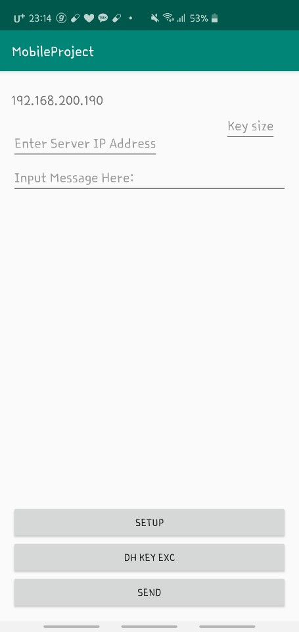
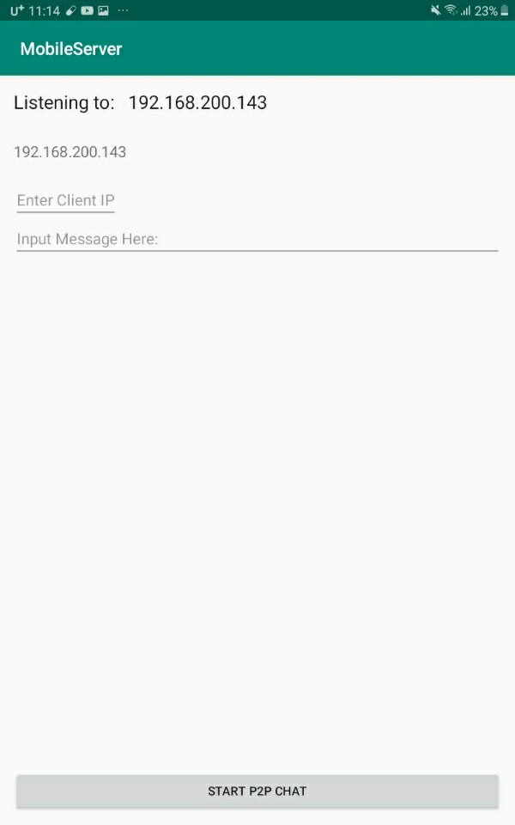
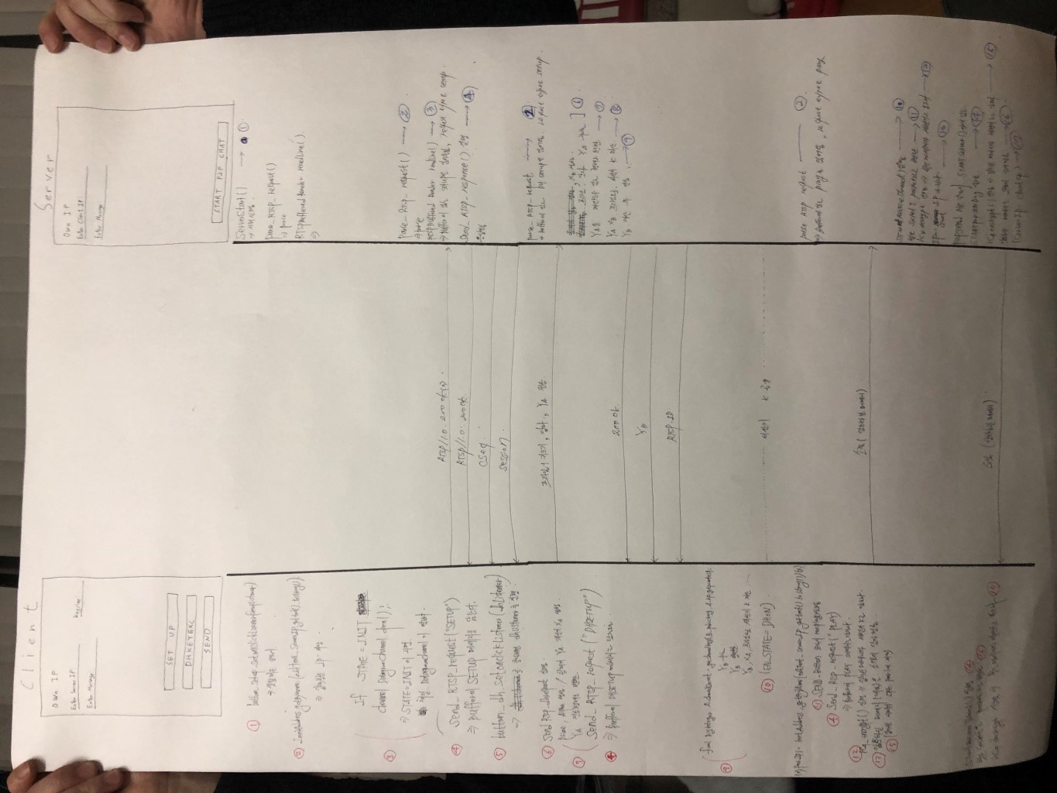
■ 프로그램을 구성하기 전, 해당 프로그램의 전반적인 설계도면을 작성하였다.
■ 그림에서 볼 수 있듯이 클라이언트와 서버로 나누어서 진행하였고 어떤 코드가 순서대로 실행되었는지 확인할 수 있다.
■ 설계도면의 상단에는 클라이언트 & 서버 application을 실행시켰을 때 mobile에서 실행된 화면의 모습이다.
02
과제 설계도면

Slide 7
3.프로그램 운영 과정

Slide 8
03
프로그램 운영 과정
1. 세션 키 생성
①서버와 클라이언트간의 TCP connection을 이루기 위하여 클라이언트의 Socket 과 서버의 Socket을 생성한다.
②연결이 이루어지면 DH Key Exchange에서 필요한 Prime Number(소수)인 q, Primitive root of q인 ∂ 를 만들고 이 두 개의 값을 통해서 비밀키, 공개 키를 만든다.
③클라이언트 쪽에서는 q와 ∂ 를 통해 공개 키와 비밀 키를 만들고 서버에게 Type형태, key size, q, ∂ 그리고 공개 키를 보낸다.

Slide 9
03
프로그램 운영 과정
1. 세션 키 생성
④서버에서는 클라이언트로부터 받은 값들을 각각 추출한다. 추출한 값을 통해 서버 자체에서 비밀 키와 공개 키를 만든다.
⑤ 비밀 키와 공개 키를 만든 후 서버는 Type형태와 공개 키를 클라이언트에게 보낸다. 이렇게 되면 클라이언트와 서버의 상태는 둘 다 공개 키를 교환한 상태가 되고 서로 가지게 된 키들을 이용하여 공유된 비밀 키(K)를 생성하게 되고 서로의 K값이 같다면 서로 잘 공유된 상태라고 볼 수 있다.

Slide 10
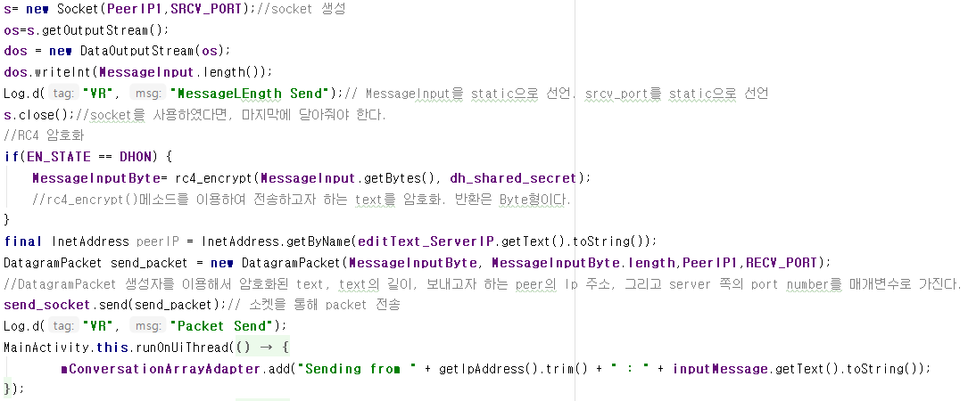
03
프로그램 운영 과정
2. K를 이용한 RC4 Encrypt/Decrypt +P2P chat
■ text를 전송하는 과정

Slide 11
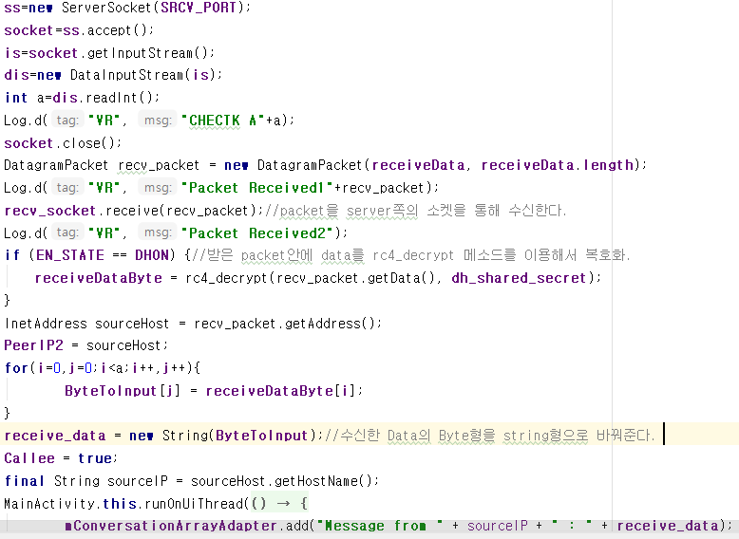
03
프로그램 운영 과정
2. K를 이용한 RC4 Encrypt/Decrypt + P2P chat
■ text를 수신하는 과정

Slide 12
4.설계 프로그램 첨부

Slide 13
04
설계 프로그램 첨부
■server Main activity 코드
https://drive.google.com/open?id=1ohMnOIcgv9uoYCEdtm2DJNIMhXPtxiP3
■client Main activity 코드
https://drive.google.com/open?id=1Bdmhk6ytLZ3TYVEuuDc0-xpLedlEvfxT
<코드가 너무 길어, Main activity 부분만 삽입하였고 관련 코드를 링크하였습니다.>

Slide 14
5.완성 과제 시연 화면

Slide 15
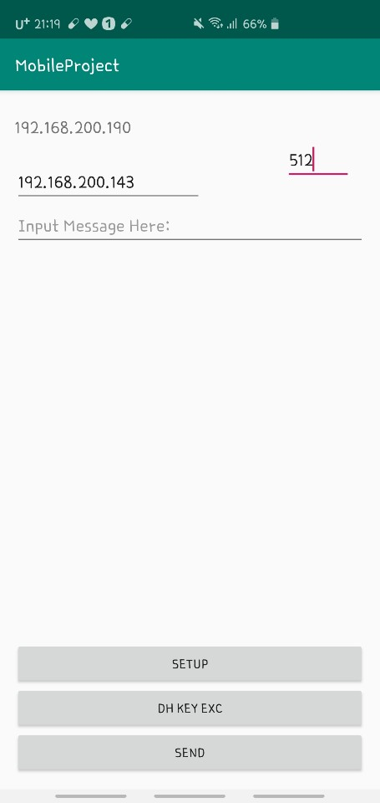
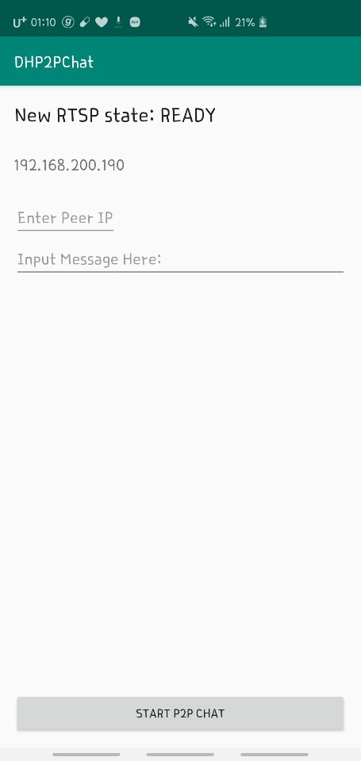
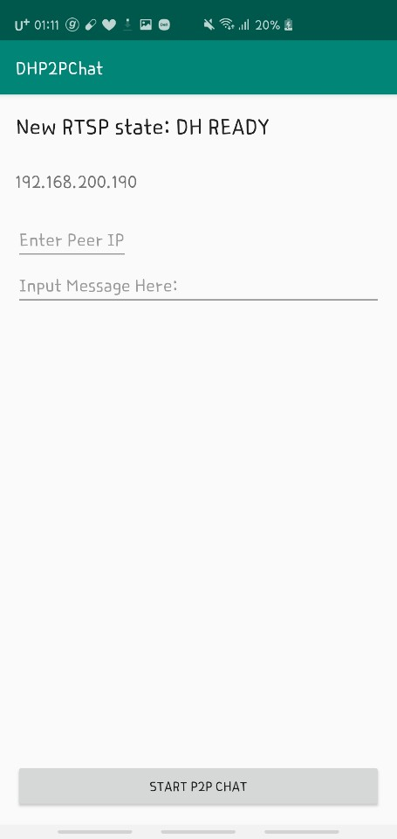
05
완성 과제 시연 화면

Slide 16
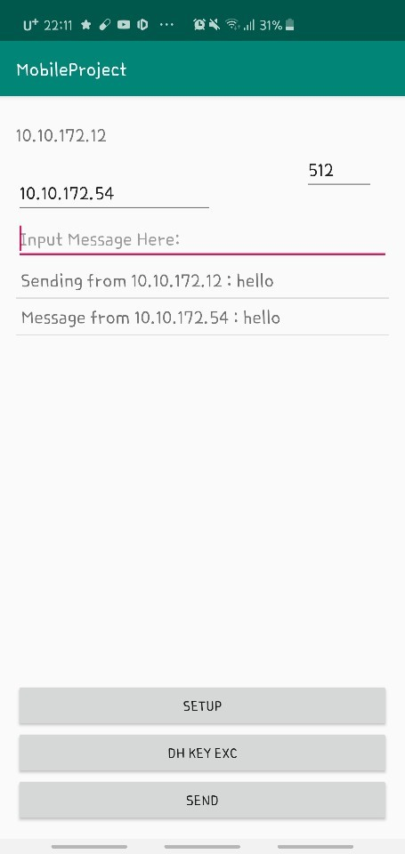
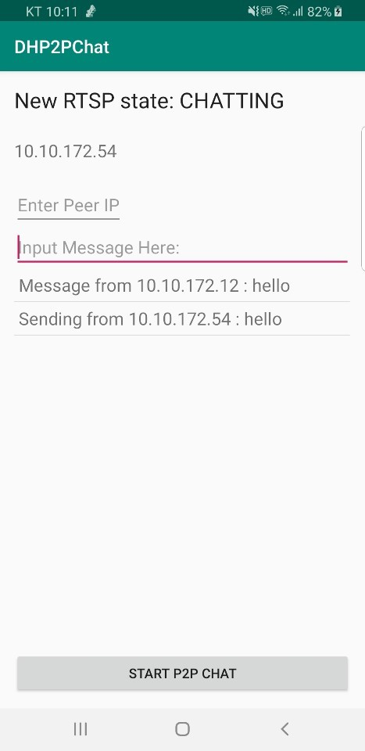
05
완성 과제 시연 화면

Slide 17
6.결론

Slide 18
06
결론
⑴문제 해결
■처음에 공유된 비밀 Key를 이용해 암호화한 text를 서버로 전송하는 과정에서 text 내용이 짤리는 문제가 발생했지만, ‘Socket 클래스의 getOutputStream method()’와 ‘DataOutputStream 클래스의 writeInt method()’, 마지막으로 ‘DatagramPacket 클래스의 send method()’를 잘 활용하여 문제를 해결할 수 있었다.
■ 위 문제가 해결되니 서버에서 암호화된 text를 수신하고 복호화 하는 것은 쉽게 해결할 수 있었다.
⑵향상된 보안
■ DH KEY EXCHANGE를 통해 생성된 공유키를 이용하여 RC4 암호화를 하여 통신을 할 경우에 키 교환을 한 사용자들끼리만 내용을 확인할 수 있기 때문에 안전한 통신이 가능하다.

Slide 19
06
결론
⑶App 실행
①클라이언트 App에서 key size를 입력하고 ‘SET UP’ 버튼을 누르면 서버가 ‘Ready’ 상태가 된다.
②클라이언트에서 ‘DH KEY EXC’ 버튼을 눌러 서버와 공유키 K를 생성한다. 이 때, 서버에서는 공유키 생성이 완료되면 ‘DH READY’ 상태가 된다.
③클라이언트에서 전송하고 싶은 text를 입력한 후 ‘SEND’ 버튼을 누르게 되면 클라이언트 화면에 입력시킨 text가 출력되고, 서버로 암호화하여 전송된다.
④서버 화면에는 복 호화 과정을 거쳐 클라이언트에서 전송한 text의 원래의 내용을 화면에 출력시킨다.
(이 때, 서버 화면에 ‘DH READY’가 ‘CHATTING’상태로 변경된다.)
⑤서버에서도 전송하고 싶은 text를 입력한 후 ‘START P2P CHAT’ 버튼을 눌러 입력한 text를 화면에 출력시키고 클라이언트로 암호화한 text를 전송시키게 된다.
⑷결과 확인
■ 데모를 통해 처음 우리가 계획한 대로 진행 되었다는 것을 알 수 있었다.

Slide 20

감사합니다.

